Slide 1
PERTEMUAN LANJUTAN • ERGONOMI & ARSITEKTUR
Antropometri & Dimensi Ruang Manusia
Penerapan praktis data dimensi tubuh manusia dalam perancangan furnitur, batas ruang gerak, dan ruang arsitektural yang ergonomis.
Review Singkat: Pengertian Dasar Antropometri (Minggu Lalu)

Slide 2



FONDASI KONSEP
Kilas Balik: Pengertian Dasar Antropometri
Definisi Antropometri
Antropometri Statis
Antropometri Dinamis
Studi pengukuran dimensi tubuh manusia (ukuran, berat, proporsi) untuk menyelaraskan produk dan ruang dengan tubuh pengguna.
Pengukuran tubuh pada posisi diam atau standar (posisi berdiri tegak, tinggi duduk, panjang lengan).
Pengukuran dimensi tubuh saat melakukan aktivitas fisik atau gerakan tubuh dalam ruang kerja real.

Slide 3

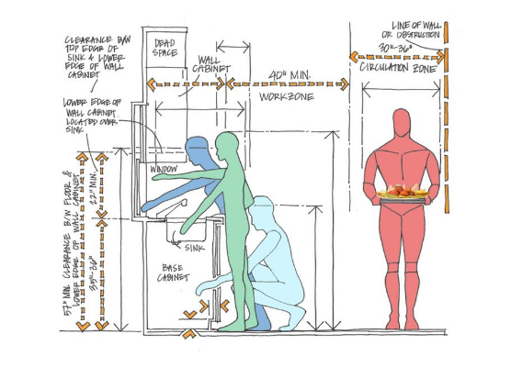
DIMENSI TUBUH
Pengukuran Utama: Posisi Berdiri & Duduk
1. Dimensi Postur Berdiri
Tinggi badan, tinggi mata, tinggi bahu, tinggi siku, dan lebar rentang tangan.
2. Dimensi Postur Duduk
Tinggi duduk tegak, tinggi mata duduk, tinggi popliteal (panjang betis), dan lebar pinggul.
Aplikasi: Menentukan tinggi meja, jarak pandang monitor, serta tinggi alas duduk kursi.

Slide 4
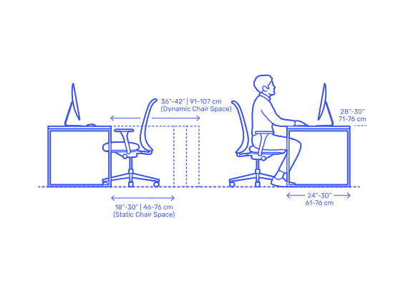
RUANG KERJA & CLEARANCE
Zona Jangkauan Tangan (Functional Reach)
ZONA PRIMER
Jangkauan Maksimum Siku
Area kerja utama tanpa memutar bahu. Ideal untuk keyboard, mouse, dan alat kerja rutin.
ZONA SEKUNDER
Jangkauan Seluruh Lengan
Area yang terjangkau dengan merentangkan lengan dari bahu. Digunakan untuk dokumen atau alat pendukung.

Slide 5
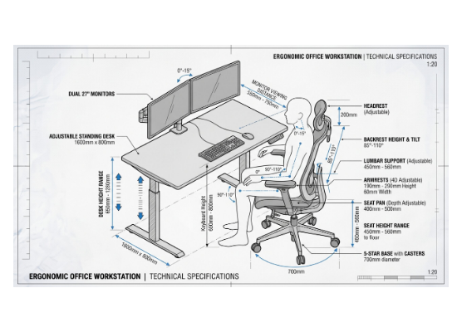
PENERAPAN NYATA
Aplikasi Antropometri pada Kursi & Meja Kerja
1
Tinggi Dudukan (Popliteal)
Disesuaikan dengan panjang tungkai bawah agar kaki menapak rata tanpa menekan paha.
2
Tinggi Siku & Meja Kerja
Posisi meja sejajar dengan tinggi siku saat duduk rileks untuk mencegah ketegangan bahu.
3
Sudut Pandang Mata
Layar monitor diletakkan setinggi mata duduk dengan sudut kemiringan 15°-20° ke bawah.

Slide 6
METODOLOGI DESAIN
Penerapan Persentil dalam Dimensi Ruang
Persentil ke-95 / 99
Persentil ke-50
Persentil ke-5 / 10
(Desain Ekstrem Maksimum)
(Nilai Rata-rata Populasi)
(Desain Ekstrem Minimum)
Digunakan untuk menentukan **tinggi pintu, clearance pintu masuk, dan beban maksimum** agar mengakomodasi individu bertubuh paling besar/tinggi.
Digunakan untuk **fasilitas umum massal** jika penyesuaian khusus tidak memungkinkan, seperti tinggi loket umum atau kursi ruang tunggu.
Digunakan untuk menentukan **jangkauan tombol, tinggi rak, dan kekuatan minimal** agar pengguna bertubuh paling kecil/pendek tetap dapat menjangkau.

Slide 7

Kesimpulan Ringkas
Penerapan data antropometri yang tepat memastikan rancangan ruang dan produk tidak hanya estetis, tetapi juga **aman, nyaman, dan efisien** bagi seluruh cakupan pengguna.

Slide 8



Image Sources
https://kaarwan.s3.amazonaws.com/public/blog/media/ergonomics---sozo-studio.jpg
Source: www.kaarwan.com
https://cdn.prod.website-files.com/5b44edefca321a1e2d0c2aa6/65b2e7b30f0d22e3aac1c029_Dimensions-Layouts-Open-Offices-Office-Workstation-Clearances-Elevation-Dimensions.svg
Source: www.dimensions.com
https://kavela.furniture/medya/2026/04/ofis-mobilyalari-olculeri-rehberi-olcu-diagram-hero-scaled.jpg
Source: kavela.furniture

